Slide 1
高数知识体系
无穷级数
微分方程
函数 极限 连续
一元微分
一元积分
多元微分
多元积分
平面解析
空间解析

Slide 2


第十二章 无穷级数

Slide 3
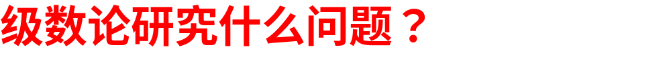
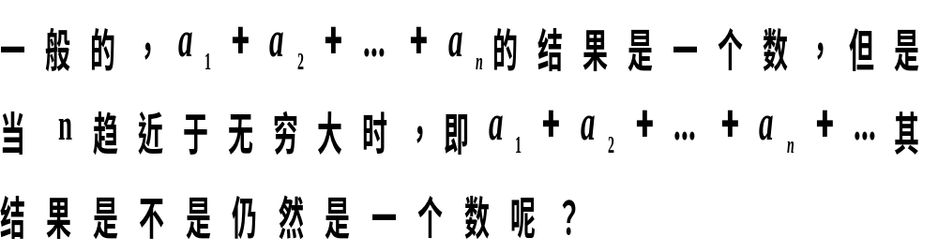
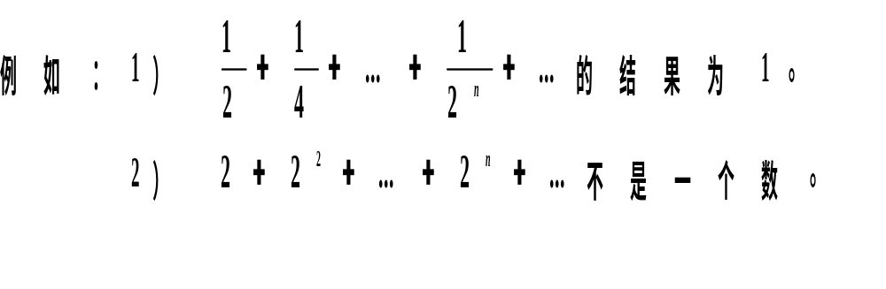
★
1+2+3+4=10
Notes:
1-1+1-1+1+…到底等于0还是1？还是1/2？
½+1/4+1/8+…=1（图形说明)
½+1/3+1/4+…=?(反证法)

Slide 4
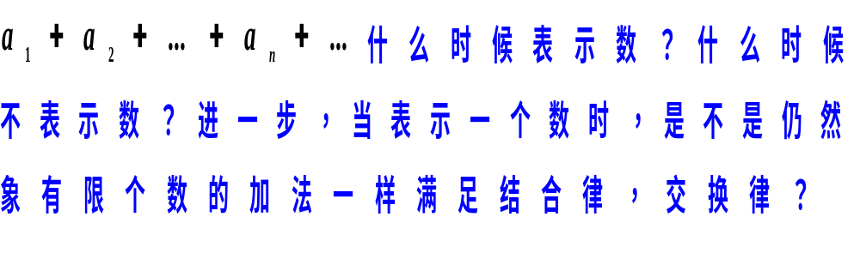
数项级数
收敛
问题1:
发散

Slide 5
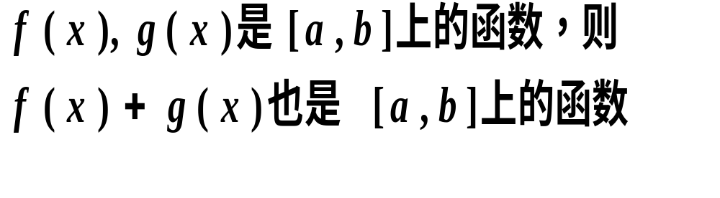
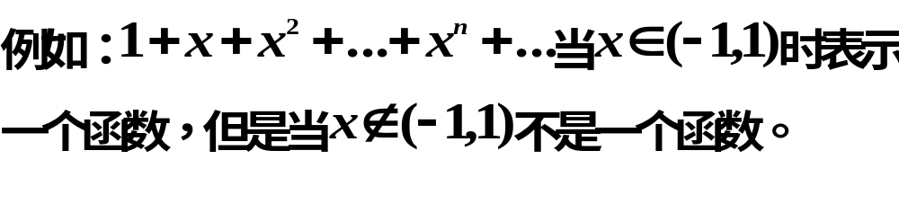
★
一般的，有限个函数的和仍然是函数，但是无限个函数的和呢？

Slide 6
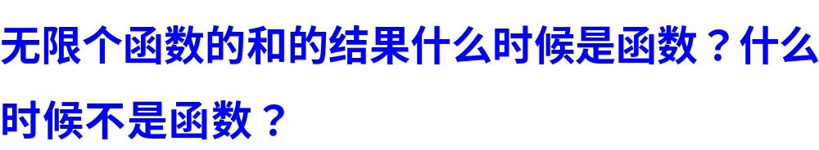
函数项级数
收敛
问题2:
问题3:
发散
有限个连续函数的和仍然是连续函数，那么如果无限个连续函数的和仍然是函数，是不是仍然连续？

Slide 7
本章的级数理论，主要是考虑一些在有限和的情况下成立的结论，在无限和的情况下是否仍然成立，即无穷级数的收敛性问题。
在积分运算和微分方程求解时, 经常使用到无穷级数。
在自然科学和工程技术中,也常用无穷级数来分析问题。

Slide 8
第一节 常数项级数的概念和性质
常数项级数的概念
收敛级数的基本性质

Slide 9
一、常数项级数的概念
人们认识事物在数量方面的特性，往往有一个
由近似到精确的过程，在这种过程中，会遇到由
有限个到无穷多个数量相加的问题。
例 计算圆面积
方法：以圆内接正多边形
近似圆面积。

Slide 10




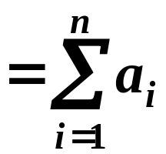


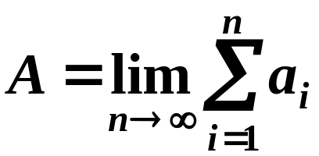
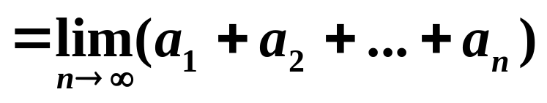
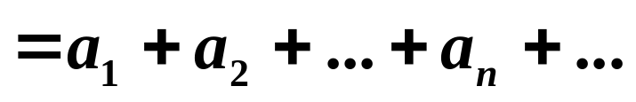
内接正六边形面积为
内接正十二边形面积为
为6个等腰三角形面积)
内接正二十四边形面积为
内接正
边形面积为
圆面积
无穷多个数相加—数项级数.

Slide 11
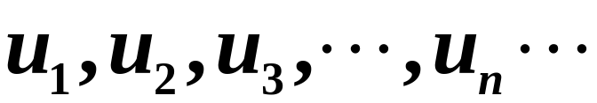
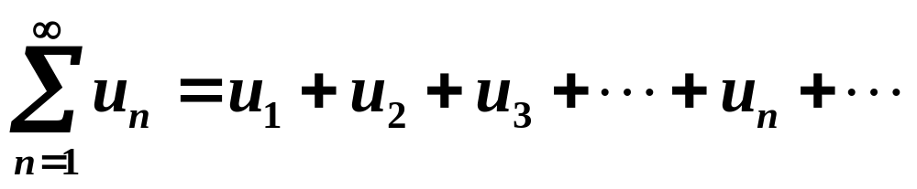
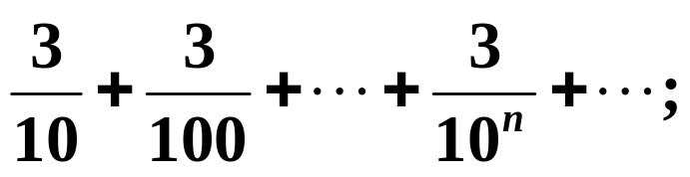
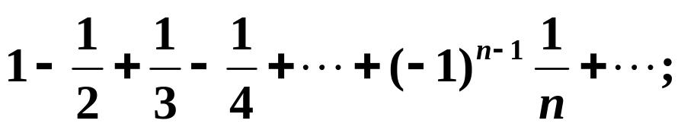

1. 级数的定义
给定一个数列
一般项
(常数项)无穷级数
如
注意:级数只是一种表达式，这种表达式表示的未必就是一个数.

Slide 12
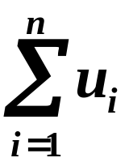

含义是什么?
2. 级数的收敛与发散概念
按通常的加法运算一项一项的加下去,
永远
也算不完,
那么级数的结果是什么呢?
称无穷级数的
前n项和
为级数的
部分和.

Slide 13


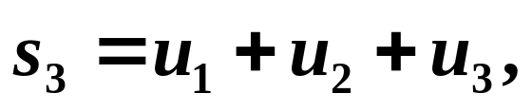

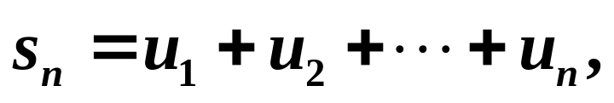


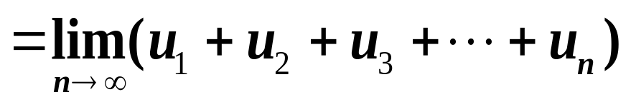
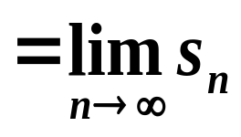
注：
1 给定级数就可以决定其部分和数列{s_{n}}:
反之，给定数列{s_{n}}，就可以决定其级数.
2 级数就是其部分和数列{s_{n}}的极限，即：
因此，级数问题等价于一个数列极限问题！
——“从终点又回到了起点”
Notes:
终点又回到起点到现在我才发觉，路过的人我早已忘记，经过的事已随风而去，驿动的心已渐渐平息，疲惫的我是否有缘和你相依
数学：旧瓶装新酒，偷梁换柱，看似高大上的问题轻松转化，魅力

Slide 14
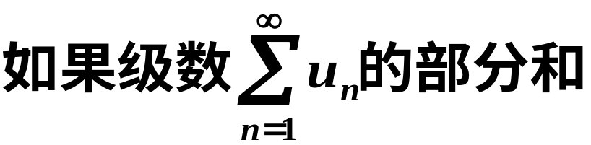

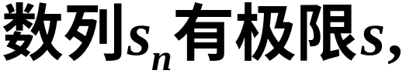
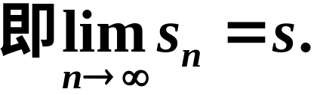
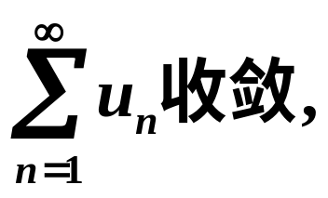
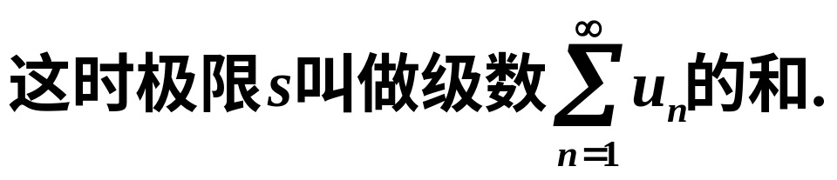

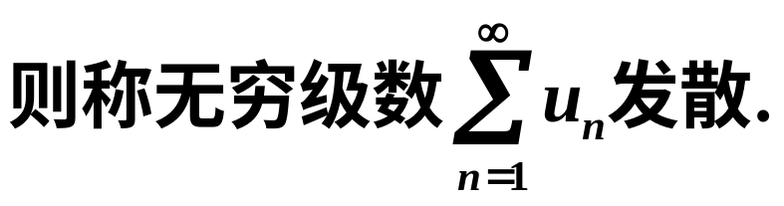
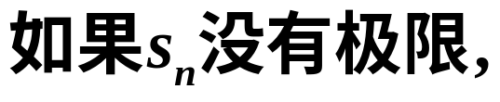
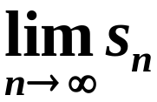

定义
则称无穷级数
并写成
即
存在
(不存在)
常数项级数收敛
(发散).

Slide 15
(1)
级数的敛散性与它的部分和数列是否有
极限是等价的.
这种等价关系将级数的敛散性，转化为
数列极限是否存在的问题.
它是最基本的级数敛散性的判断方法（判定一个级数是否收敛是本章的基本问题）.

Slide 16
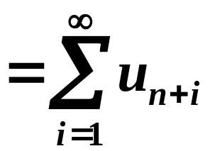


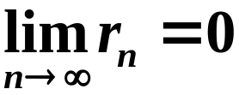


(1)
对收敛级数(1),
称差
为级数(1)的余项或余和.
显然有
当n充分大时,
误差为

Slide 17

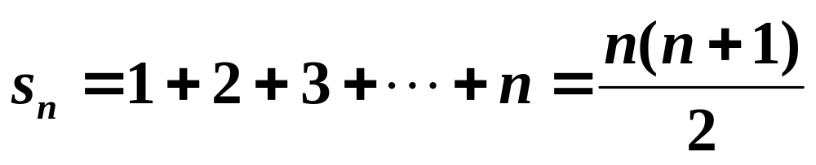
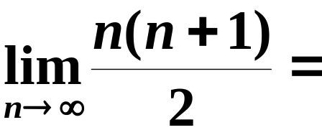
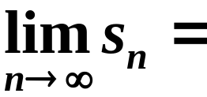

例
级数
的部分和
而
所以,
级数发散.

Slide 18
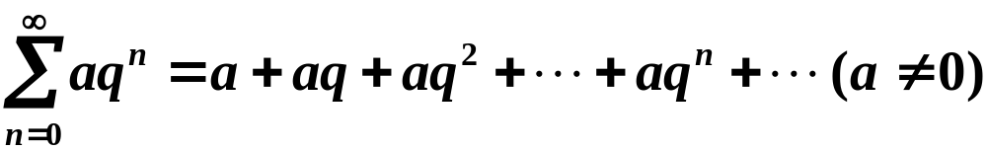
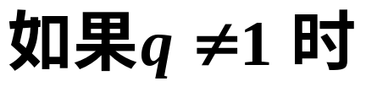
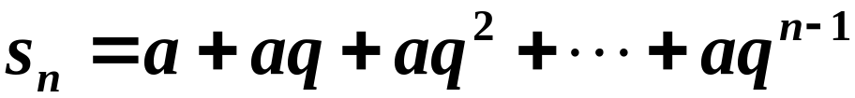
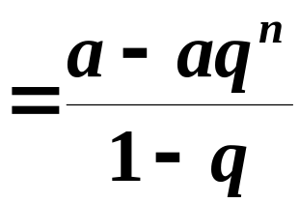
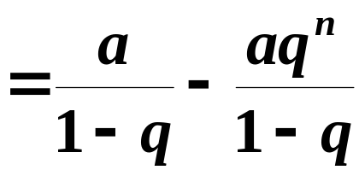
例
讨论等比级数(几何级数)
的收敛性.
解

Slide 19
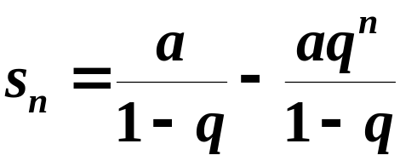
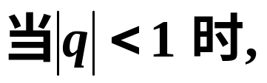
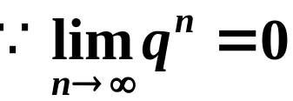
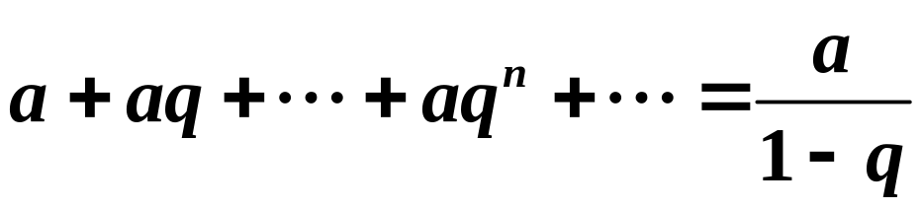
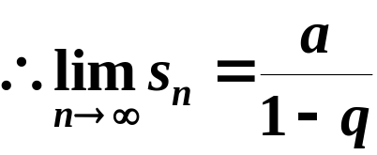
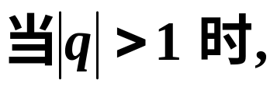
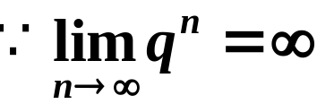
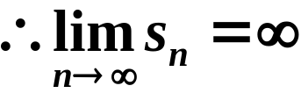
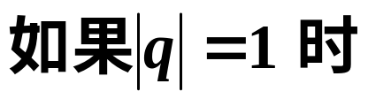
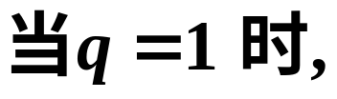


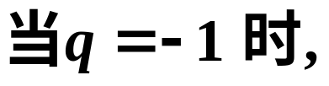

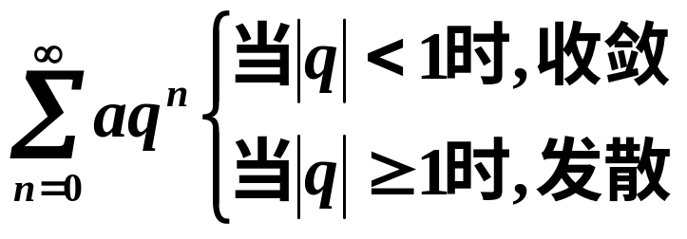
即
级数收敛
级数发散
级数发散
级数变为
级数发散
以后会经常用到，必须记住！
综上
Notes:
换个角度看本题，就成为一个函数级数问题

Slide 20








例
讨论级数
的敛散性.
解
因为
是以
为公比的等比级数,
故
级数
收敛.
发散.

Slide 21





例
判定级数
的收敛性.
解

Slide 22






即

Slide 23












二、收敛级数的基本性质
性质1
若
收敛于s,
则 收敛于ks.
证
的部分和分别为
则
k
(
u
+
u
+
☹
+
u
)
=
1
2
n
于是
所以 收敛于ks.

Slide 24






性质1
若
则 收敛于ks.
收敛于s,
由 知，
也不存在极限.
即 时，数列 的敛散性相同.
所以 时，级数 的敛散性相同.
结论: 级数的每一项同乘一个不为零的常数,敛散性不变.

Slide 25










性质2
设有两个级数
证
级数的部分和
所以
结论: 收敛级数逐项相加减后保持收敛性.
注: 此性质有两层含义：其一收敛级数的和仍然收敛，其二，其和之间有上述关系.

Slide 26







例
都收敛.

Slide 27



性质2
设有两个级数
问题1
收敛,
发散,
敛散性如何？
必发散.

Slide 28

性质2
设有两个级数
问题2
均发散,
敛散性如何？
可能发散也可能收敛.

Slide 29








例
都发散.
收敛.
能否举出发散级数的和仍然发散的例子？
都发散.
发散.

Slide 30




性质3
添加、去掉或者改变有限项不影响一个级数的敛散性.
例
收敛
收敛
收敛
收敛
问题
收敛的情况下，是否收敛于同样的和？

Slide 31





性质4
设级数
收敛,
则对其各项任意加括号所得
新级数仍收敛，且收敛于原级数的和.
例
证明作为课下练习.

Slide 32


性质4
设级数
收敛,
则对其各项任意加括号所得
新级数仍收敛，且收敛于原级数的和.
注
①一个级数加括号后所得新级数发散,则
事实上,
设原来的级数收敛,
则根据性
原级数
发散.
质4,
加括后的级数就应该收敛了.
②一个级数加括号后收敛,
原级数
敛散性不确定.
收敛
发散

Slide 33








性质5
(级数收敛的必要条件)
收敛级数的一般项趋于零，即
证
的部分和为
且
则

Slide 34



性质5
收敛级数的一般项趋于零
注
① 级数收敛的必要条件,
常用判别级数发散;
②逆命题不成立.
一般项趋于零时，级数可能收敛也可能发散
如
调和级数
?
但级数是否收敛

Slide 35







常用！
调和级数
一定发散
是否收敛?
讨论
假设级数收敛于s，
部分和为s_{n},则：
所以
由于
不可能以零为极限.
矛盾！

Slide 36






例
判别下列级数的敛散性

Slide 37






发散
解
由于
发散
解
由于

Slide 38






解
因调和级数
发散,
由性质1知,
发散.
而级数
是以
为公比的等比级数,
所以这个等比级数
收敛.
由性质2知,
发散.

Slide 39






练习
判断题
错
错
正确

Slide 40
(4) 收敛级数改变前100项得到的新级数可能收敛也可能发散.
错
(5) 添加或者去掉级数的项不会影响级数的敛散性.
错
(6) 级数加括号后收敛，则原级数必收敛.
错
(7) 级数加括号后发散，则原级数必发散.
正确
(8) 收敛级数加括号必收敛.
正确

Slide 41


总结
本节课学习了哪些方法可以判断级数的敛散性？
由定义,
等价于级数收敛.
1.
2.
则级数发散.
3. 按基本性质.
4. 利用特殊级数：等比级数和调和级数.

Slide 42
作 业： (1) 练习册 全部
课下练习： (1) 教材 1, 2, 3, 4

